Slide 1
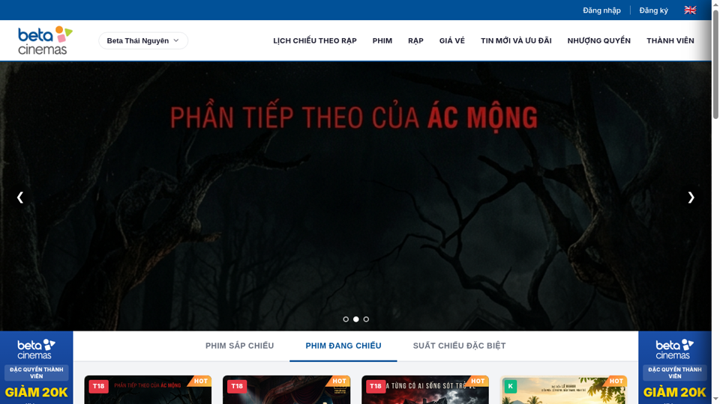
BETA CINEMAS
PROJECT 01 / 06
01 · PROJECT · HỆ THỐNG BETA CINEMAS
Beta Cinemas
Đặt vé gọn. Đi xem vui.
Nền tảng đặt vé xem phim trực tuyến hiện đại (14 trang MPA), tối ưu Mobile & Desktop, tích hợp REST API và triển khai trên Vercel.
VẤN ĐỀ GIẢI QUYẾT
ĐỐI TƯỢNG SỬ DỤNG
THÀNH VIÊN & VAI TRÒ
• Tra cứu lịch, rạp & chọn ghế còn phân tán.
• Thanh toán rườm rà, thiếu minh bạch ưu đãi & điểm thành viên.
• Khán giả: Học sinh, sinh viên, người yêu điện ảnh cần đặt vé nhanh.
• Nhân viên rạp: Soát vé QR check-in tại quầy & theo dõi doanh thu.
• Nguyễn Văn Trọng: Leader & Architect (UI, Router, API, Vercel)
• Vũ Tiến Lập: Frontend & QA Lead (Checkout, Rạp, Test 56/56)
• Phạm Anh Duy: Feature Lead (Ghế 164, Voucher, Member 3D, Admin)
01

Slide 2
BETA CINEMAS
CHỨC NĂNG CHÍNH 02 / 06
02 · CHỨC NĂNG CHÍNH
Hệ thống 14 trang MPA tập trung vào các chức năng cốt lõi nhóm đã xây dựng.
01
02
03
Khám phá & Trailer
Lịch chiếu & 10 Cụm rạp
Sơ đồ ghế 164 chỗ & Giữ ghế 5 phút
Duyệt phim Đang chiếu & Sắp chiếu; bộ lọc tìm kiếm theo thể loại & 2D/3D; xem trailer YouTube modal trực tiếp.
Tra cứu suất chiếu theo ngày tại 10 rạp Beta toàn quốc; lọc nhanh theo định dạng phòng chiếu (2D Lồng tiếng/Phụ đề).
12 hàng ghế A-M (Standard, VIP, Sweetbox đôi); tự động kích hoạt đếm ngược 5 phút chống đặt trùng ghế.
04
05
06
Combo Bắp nước & Voucher ưu đãi
Thanh toán mô phỏng & Xuất vé QR
Trang Thành viên 3D & Cổng Admin
Chọn combo bắp nước đi kèm; tự động kiểm tra điều kiện áp mã (BETA10, BETA50, SV20) và chiết khấu tức thì.
Thanh toán mô phỏng VNPAY/MoMo/Thẻ ngân hàng; tự động sinh vé điện tử có mã QR Code check-in tại quầy.
Thẻ hội viên 3D interactive, đổi voucher bằng điểm; Cổng Admin bảo mật Auth Gate, Dashboard KPI & Soát vé QR.
02

Slide 3
BETA CINEMAS
MVP 03 / 06
03 · MVP (MINIMUM VIABLE PRODUCT)
Đánh giá phạm vi MVP: Yêu cầu cốt lõi, mức độ hoàn thiện và định hướng scope.
1. MUST HAVE (YÊU CẦU CỐT LÕI)
3. CHƯA HOÀN THÀNH GÌ? (HẠN CHẾ DEMO)
• Luồng đặt vé khép kín: Chọn phim → suất → ghế → bắp nước → vé QR.
• Sơ đồ 164 ghế trực quan, giữ chỗ 5 phút chống đặt trùng thời gian thực.
• Tài khoản hội viên & bảo mật Cổng quản trị Admin bằng JWT Token.
• Cổng thanh toán ngân hàng thật (cần tư cách pháp nhân ký hợp đồng VNPAY).
• Gửi vé tự động SMS Brandname / Zalo ZNS (yêu cầu chi phí viễn thông).
• Đồng bộ phòng chiếu đa server (hiện sử dụng REST API tập trung).
2. ĐÃ HOÀN THÀNH GÌ? (100% CAM KẾT)
4. NHỮNG GÌ ĐÃ CẮT KHỎI SCOPE (TỐI ƯU MVP)
• 14/14 trang MPA hoàn thiện, responsive mượt mà Desktop & Mobile.
• Giữ ghế 5 phút, áp mã voucher, thẻ thành viên 3D, soát vé QR tức thì.
• Bộ test tự động 56/56 Use Cases & Ngoại lệ PASS 100%; build nhanh ~740ms.
• Đặt vé theo nhóm chia tiền (Split-bill): Cắt để ưu tiên luồng đặt vé nhanh.
• Đặt trước xe đưa đón rạp: Cắt vì không thuộc nghiệp vụ cốt lõi rạp phim.
• Mạng xã hội bình luận đa cấp: Thay bằng trailer YouTube & đánh giá trực tiếp.
Hệ thống hoàn thành 100% mục tiêu MVP cốt lõi, chuẩn kiến trúc MPA, sẵn sàng demo và đưa vào sử dụng.
03

Slide 4

BETA CINEMAS
SOLUTION 04 / 06
04 · SOLUTION
Kiến trúc hiện đại kết hợp Vite MPA, Bun Runtime, REST API và Vercel.
HTML5 / SCSS
Vanilla JS & Bun
CÁC MODULE CHÍNH (14 TRANG MPA)
• Khách hàng: Home · movies · detail · schedule · cinemas · pricing · news · booking · checkout · member · profile.
• Quản trị & Tiện ích: admin (Dashboard & Soát vé QR) · 404 · error.
14 trang MPA, SCSS module hóa, responsive Mobile & PC.
Logic thuần mượt mà, không phụ thuộc framework, runtime Bun.
json-server
json-server-auth
DATA & REST API CHÍNH (DB.JSON TẬP TRUNG)
REST API CRUD: movies, showtimes, cinemas, concessions, bookings.
JWT Token, mã hóa bcrypt, đăng nhập Email/SĐT, phân quyền.
• Thực thể: movies (11 phim) · cinemas (10 rạp) · showtimes · concessions · vouchers · bookings · users.
• Đồng bộ: api.js + storage.js đa tầng (REST API json-server + LocalStorage fallback).
LOGIN & ADMIN PORTAL (TRÌNH BÀY NGẮN)
• Phân quyền tài khoản User / Admin với JWT token.
• Dashboard KPI doanh thu & công cụ Soát vé QR tức thì.
04

Slide 5
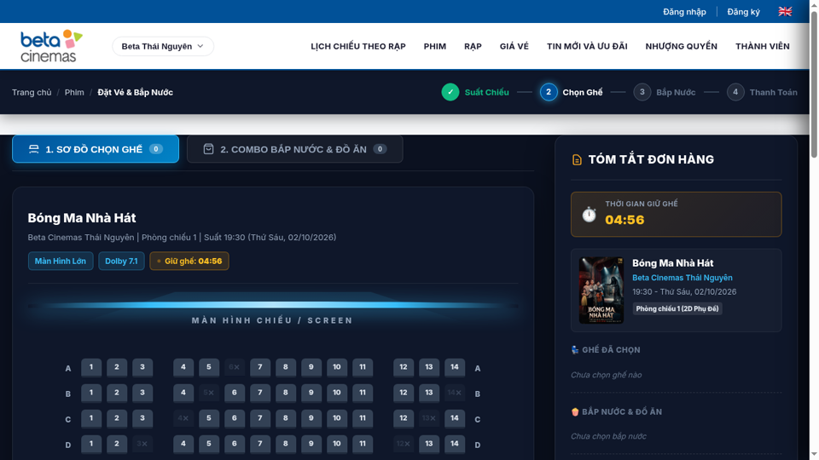
BETA CINEMAS
DEMO 05 / 06
05 · DEMO · HAPPY PATH 3–5 PHÚT
Kịch bản demo tinh gọn, tập trung luồng đặt vé chính và minh chứng MVP chạy thực tế.
01
Khám phá & Chọn suất: Xem phim đang chiếu, mở trailer YouTube, chọn rạp và suất chiếu.
3–5
02
Chọn ghế & Giữ chỗ 5p: Chọn ghế trên sơ đồ 164 chỗ; kích hoạt đếm ngược 5 phút chống trùng.
PHÚT
03
Bắp nước & Áp Voucher: Chọn combo bắp nước, áp mã (BETA10/BETA50/SV20) tự động chiết khấu.
04
Thanh toán & Xuất vé QR: Xác nhận thanh toán mô phỏng; sinh ngay Vé điện tử có mã QR check-in.
HAPPY PATH: Sơ đồ 164 ghế thực tế & Giữ chỗ 5 phút
• Demo thêm: Thẻ thành viên 3D · Admin soát vé QR (56/56 Tests PASS)
05

Slide 6
BETA CINEMAS
TEAM & GIT 06 / 06
06 · TEAM & GIT
Phân công nhiệm vụ rõ ràng, quản lý mã nguồn chặt chẽ và định hướng phát triển.
AI LÀM GÌ & ĐÓNG GÓP TỪNG THÀNH VIÊN
KHÓ KHĂN LỚN NHẤT & CÁCH GIẢI QUYẾT
•
Nguyễn Văn Trọng — Leader & Architect: Kiến trúc 14 trang MPA, Router & REST API, Bun runtime, Vercel Serverless.
•
Khó khăn: Đồng bộ trạng thái giữ ghế thời gian thực giữa json-server, cache client và Vercel Serverless (read-only filesystem).
•
Vũ Tiến Lập — Frontend & QA Lead: Module Checkout, bắp nước, Bảng giá vé, Tin tức, Cụm rạp, Bộ test 56/56.
•
Cách xử lý: Kiến trúc Hybrid Storage (api.js + storage.js) đa tầng kèm cơ chế sao chép database tạm vào /tmp trên Vercel.
•
Phạm Anh Duy — Feature Lead & Integrator: Sơ đồ 164 ghế & đếm ngược 5p, Hệ thống Voucher, Thẻ thành viên 3D, Cổng Admin QR.
KẾ HOẠCH GIAI ĐOẠN TIẾP THEO
• Tích hợp cổng thanh toán trực tiếp qua Webhook VNPAY / MoMo thực tế.
• Phát triển ứng dụng di động (PWA) và tự động gửi vé qua Zalo ZNS / SMS.
• Quản lý động sơ đồ phòng chiếu & chiến dịch ưu đãi giờ vàng trên Admin.
GitHub repository
github.com/AsakiYuki/web2064-fa26 (Conventional Commits, 100% mã nguồn)
06

